Slide 1





שנת ה'תשפ"ד בחינוך החברתי-חסידי

Slide 2

80 שנה ללוח היום יום
ספר "היום יום", קטן בכמות ועצום באיכות, הינו הספר הראשון שערך הרבי, בהוראת חותנו, הרבי הריי"צ, שאף נתן לספר זה את הכינוי המיוחד: "לוח אור זרוע לחסידי חב"ד".
לצד ציון שיעורי החת"ת היומיים, וציון מנהגי חב"ד בהתאמה לתאריכים השונים, מובאים בספר אמרות ופתגמים מתורת החסידות ודרכי החסידים.
מבחינות מסוימות מהווה ספר היום יום, ספר הדרכה יסודי לחיי עבודת ה' בדרך חסידות חב"ד, ומאיר את חיי החסידים באור הבהיר של ערכי החסידות וההנהגות החסידיות.

Slide 3
80 שנה ללוח היום יום
שנת תש"ג-ד, היא השנה הראשונה שבה זכו חסידי חב"ד לחיות לאור פניני לוח היום יום,
י"ט כסלו תש"ג - י"ט כסלו תש"ד.
אם כך, שנת הלימודים ה'תשפ"ד נפתחת בעיצומה של שנת ה80 להדפסת ספר היום יום.
בשנה זו, נפנה את הזרקור, נתבונן ונחיה עם התכנים המאירים של אמרות היום יום.

Slide 4
שני המוטיבים הבאים לידי ביטוי בלוגו,
מבטאים את מה שמסמל עבורנו לוח היום יום:
אוצרות
אור
הרבי הריי"צ כתב על היום יום כי הוא "גדוש בפנינים ואבני חן מאוצרות אדירים ואיתנים".
בהתאם לכך הוטבע הסלוגן "חיים עם אוצרות היום יום" אשר בא לידי ביטוי באבני החן המלוות את הנושא.
ספר היום יום נקרא גם "לוח אור זרוע לחסידי חב"ד".
בהתאם לכך הנושא הנבחר נקרא "לאור היום".

Slide 5
מטרות שנתיות
הנכחת ספר היום יום בחיי התלמידים, באופן שיעורר שיח חינוכי חסידי חי בכיתה.
העמקת הכרות התלמידים עם אמרות יסוד מספר היום יום, שישארו איתם כאוצר נצחי של ערכים חסידיים.

Slide 6
נראות ואווירה

Slide 7
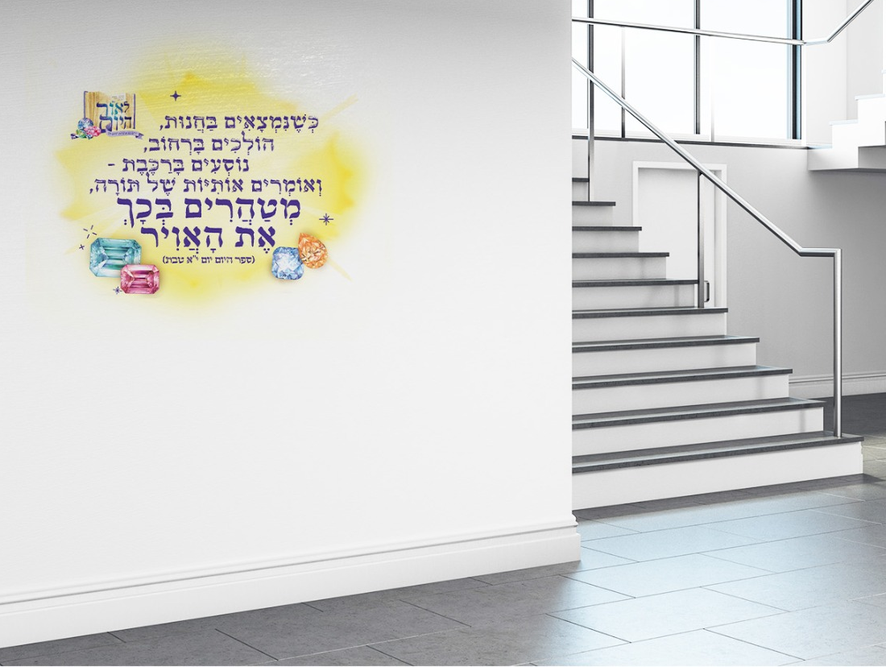

שרשרת דגלים ממותגת לתוספת אווירה.
ברחבי המוסד יתלו אוצרות מאירים של פתגמים חסידיים מספר היום יום, בעזרת סט של מדבקות קיר מרהיבות.
מוצרים אלו הוצעו לרכישה ביריד המיתוג. אם לא רכשתם, תוכלו להדפיס אותם באופן עצמאי.

Slide 8
המנון לאור היום
אור היום עלה,
יוצאים לפעולה,
המשימה גדולה –
נאיר פה כל מקום!
הרבי זאת גילה
אוצר יקר, נפלא
הדרך כבר סלולה
עם ספר היום יום.
סיפור, פתגם או ערך
ברורה לנו הדרך!
בחיות וחום
נצעד לאור היום,
והנה כבר נגלה
עולם של גאולה!
הביטו פה בפנים -
יקר הוא מפנינים,
בו אוצרות טמונים,
אותנו מכוונים.
ברשת אהלי יוסף יצחק
נלמד, נפנים.

Slide 9
הנכחת התכנים
במהלך השנה

Slide 10
ספר היום יום מספק לנו לימוד יומי במהלך השנה, ועל כן לא יחולק לנושאים חודשיים.
במהלך השנה יוגשו על ידי אגף חינוך חברתי-חסידי תחנות מיוחדות ומשמעותיות להעצמת התכנים:

Slide 11
חודש כסלו
חודש חשון
תחילת מחזור לימוד
פעילות פתיחה
בי"ט כסלו נציין את תחילתו של מחזור לימוד שנתי חדש בספר היום יום.
במהלך חודש חשון נפתח בעז"ה את הנושא השנתי בכנס מפעיל, בו נערוך לתלמידים הכרות עם ספר היום יום וחשיבותו לחיינו.
לאור היום – במעגל השנה

Slide 12
חודש שבט
שבוע נרות להאיר
בשבוע נרות להאיר נעמיק את היכרותנו בתכנים מתוך ספר היום יום, עם דגש על אמרות המתייחסות לדרכי התקשרות לרבי.
לאור היום – במעגל השנה

Slide 13
חודשי אדר-ניסן
אלבום מדבקות
בחודשי אדר-ניסן, תוכלו לרכוש בעז"ה עבור התלמידים אלבום מדבקות מהודר, בו יצברו מדבקות עם אמרות מספר היום יום. מדבקות האלבום תסייענה לתלמידים להעמיק את הבקיאות באמרות היום יום בדרך חוייתית, ותוכלנה לשמש אתכם כעידוד למבצעים בית ספריים לבחירתכם.
לאור היום – במעגל השנה

Slide 14
חודשי אייר-סיון
תערוכת יצירות
חידון היום יום
לאחר הכרות ולימוד פתגמי היום יום במהלך השנה, יוזמנו התלמידים להמחיש פתגמים נבחרים בעזרת יצירות אשר יוצגו בתערוכה בכל מוסד.
לקראת סוף השנה יתקיים בעז"ה חידון גדול על ספר היום יום. לקראת החידון התלמידים יקבלו קבצי לימוד לשינון אמרות נבחרות.
לאור היום – במעגל השנה

Slide 15
בנוסף לתחנות במעגל השנה אותן סקרנו כאן, ספר היום יום ילווה אותנו במהלך השנה בלימוד שוטף שיתבצע בכל מוסד באופן המתאים לו, וכן בעזרת יוזמות אישיות של כל מוסד.
להלן כמה הצעות כיצד להביא זאת לידי ביטוי:

Slide 16
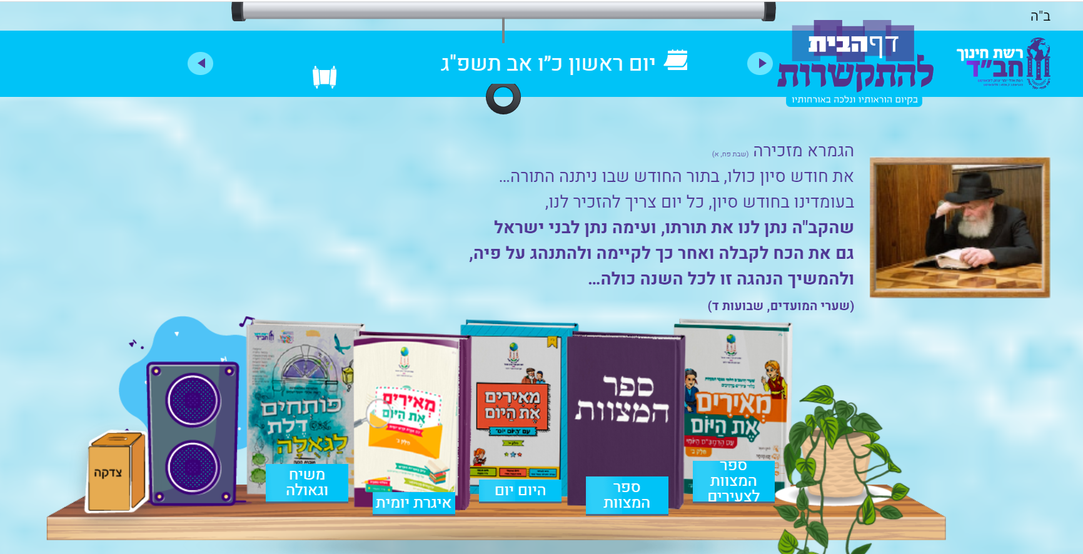
לימוד יומי
על מדף השיעורים היומיים באתר דף הבית להתקשרות, תמצאו את הספר "מאירים את היום עם היום יום", בעזרתו תוכלו ללמוד עם התלמידים מידי יום את האמרה היומית ואף לתבל אותה בהסבר וסיפור מלווה.
קישור לאתר: https://c-class.reshetch.org/
לאור היום – לימוד שוטף

Slide 17
הפסקה חסידית
לימוד שבועי
עריכת הפסקה חסידית בהפעלת התלמידים בכל שבוע, סביב תוכן של אמרה משמעותית מאותו שבוע.
לפי רמת הכיתה, תוכלו להקדיש זמן קבוע ביום שישי ללימוד אמרה נבחרת מתוך היום יום של השבוע, במקום לימוד יומי של האמרות.
לאור היום – לימוד שוטף

Slide 18
ניקוד - אבני חן
האמרה האישית
אבני החן המעטרות את הלוגו ואת מדבקות הקיר יכולות לשמש אתכם כניקוד למבצעים שונים במוסד. דפים עם האבנים יעלו בהמשך לאתר להדפסה אישית.
ניתן להעניק לכל תלמיד ביום ההולדת תעודה עם האמרה החסידית מתאריך יום הולדתו. תקבלו לשם כך עיצוב ממותג של מסגרת התעודה, אליה תוכלו להכניס את האמרות הרצויות.
לאור היום – לימוד שוטף

Slide 19
סל חינוך חברתי
כחלק מהתייעלות האגף, מוצרי הסל החברתי יגיעו בעז"ה בפעימות מרוכזות במהלך השנה.

Slide 20
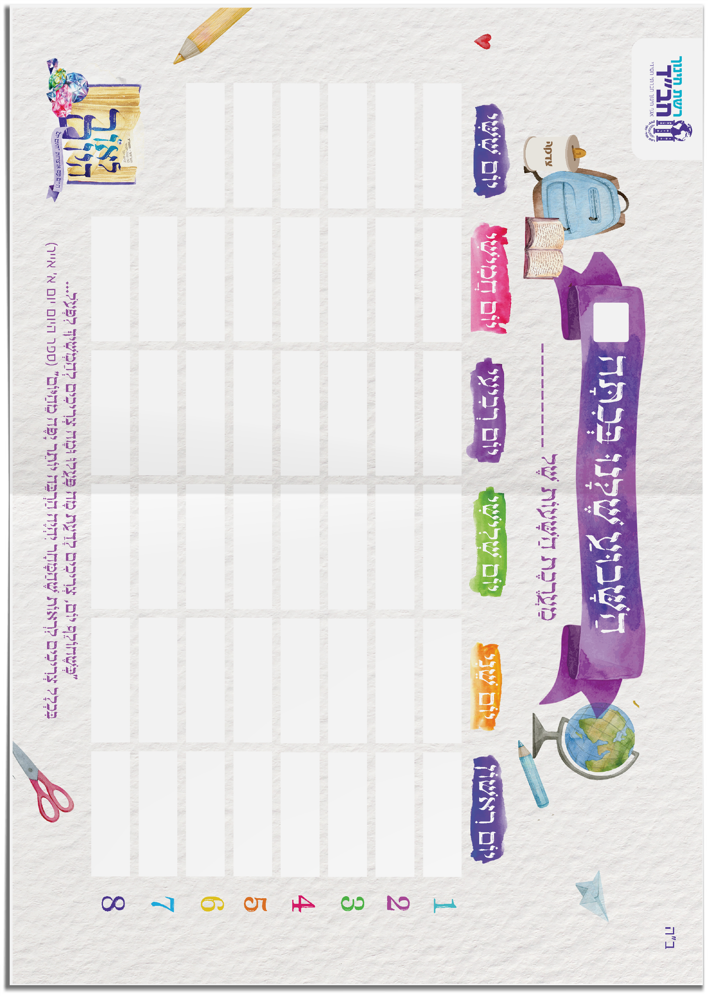
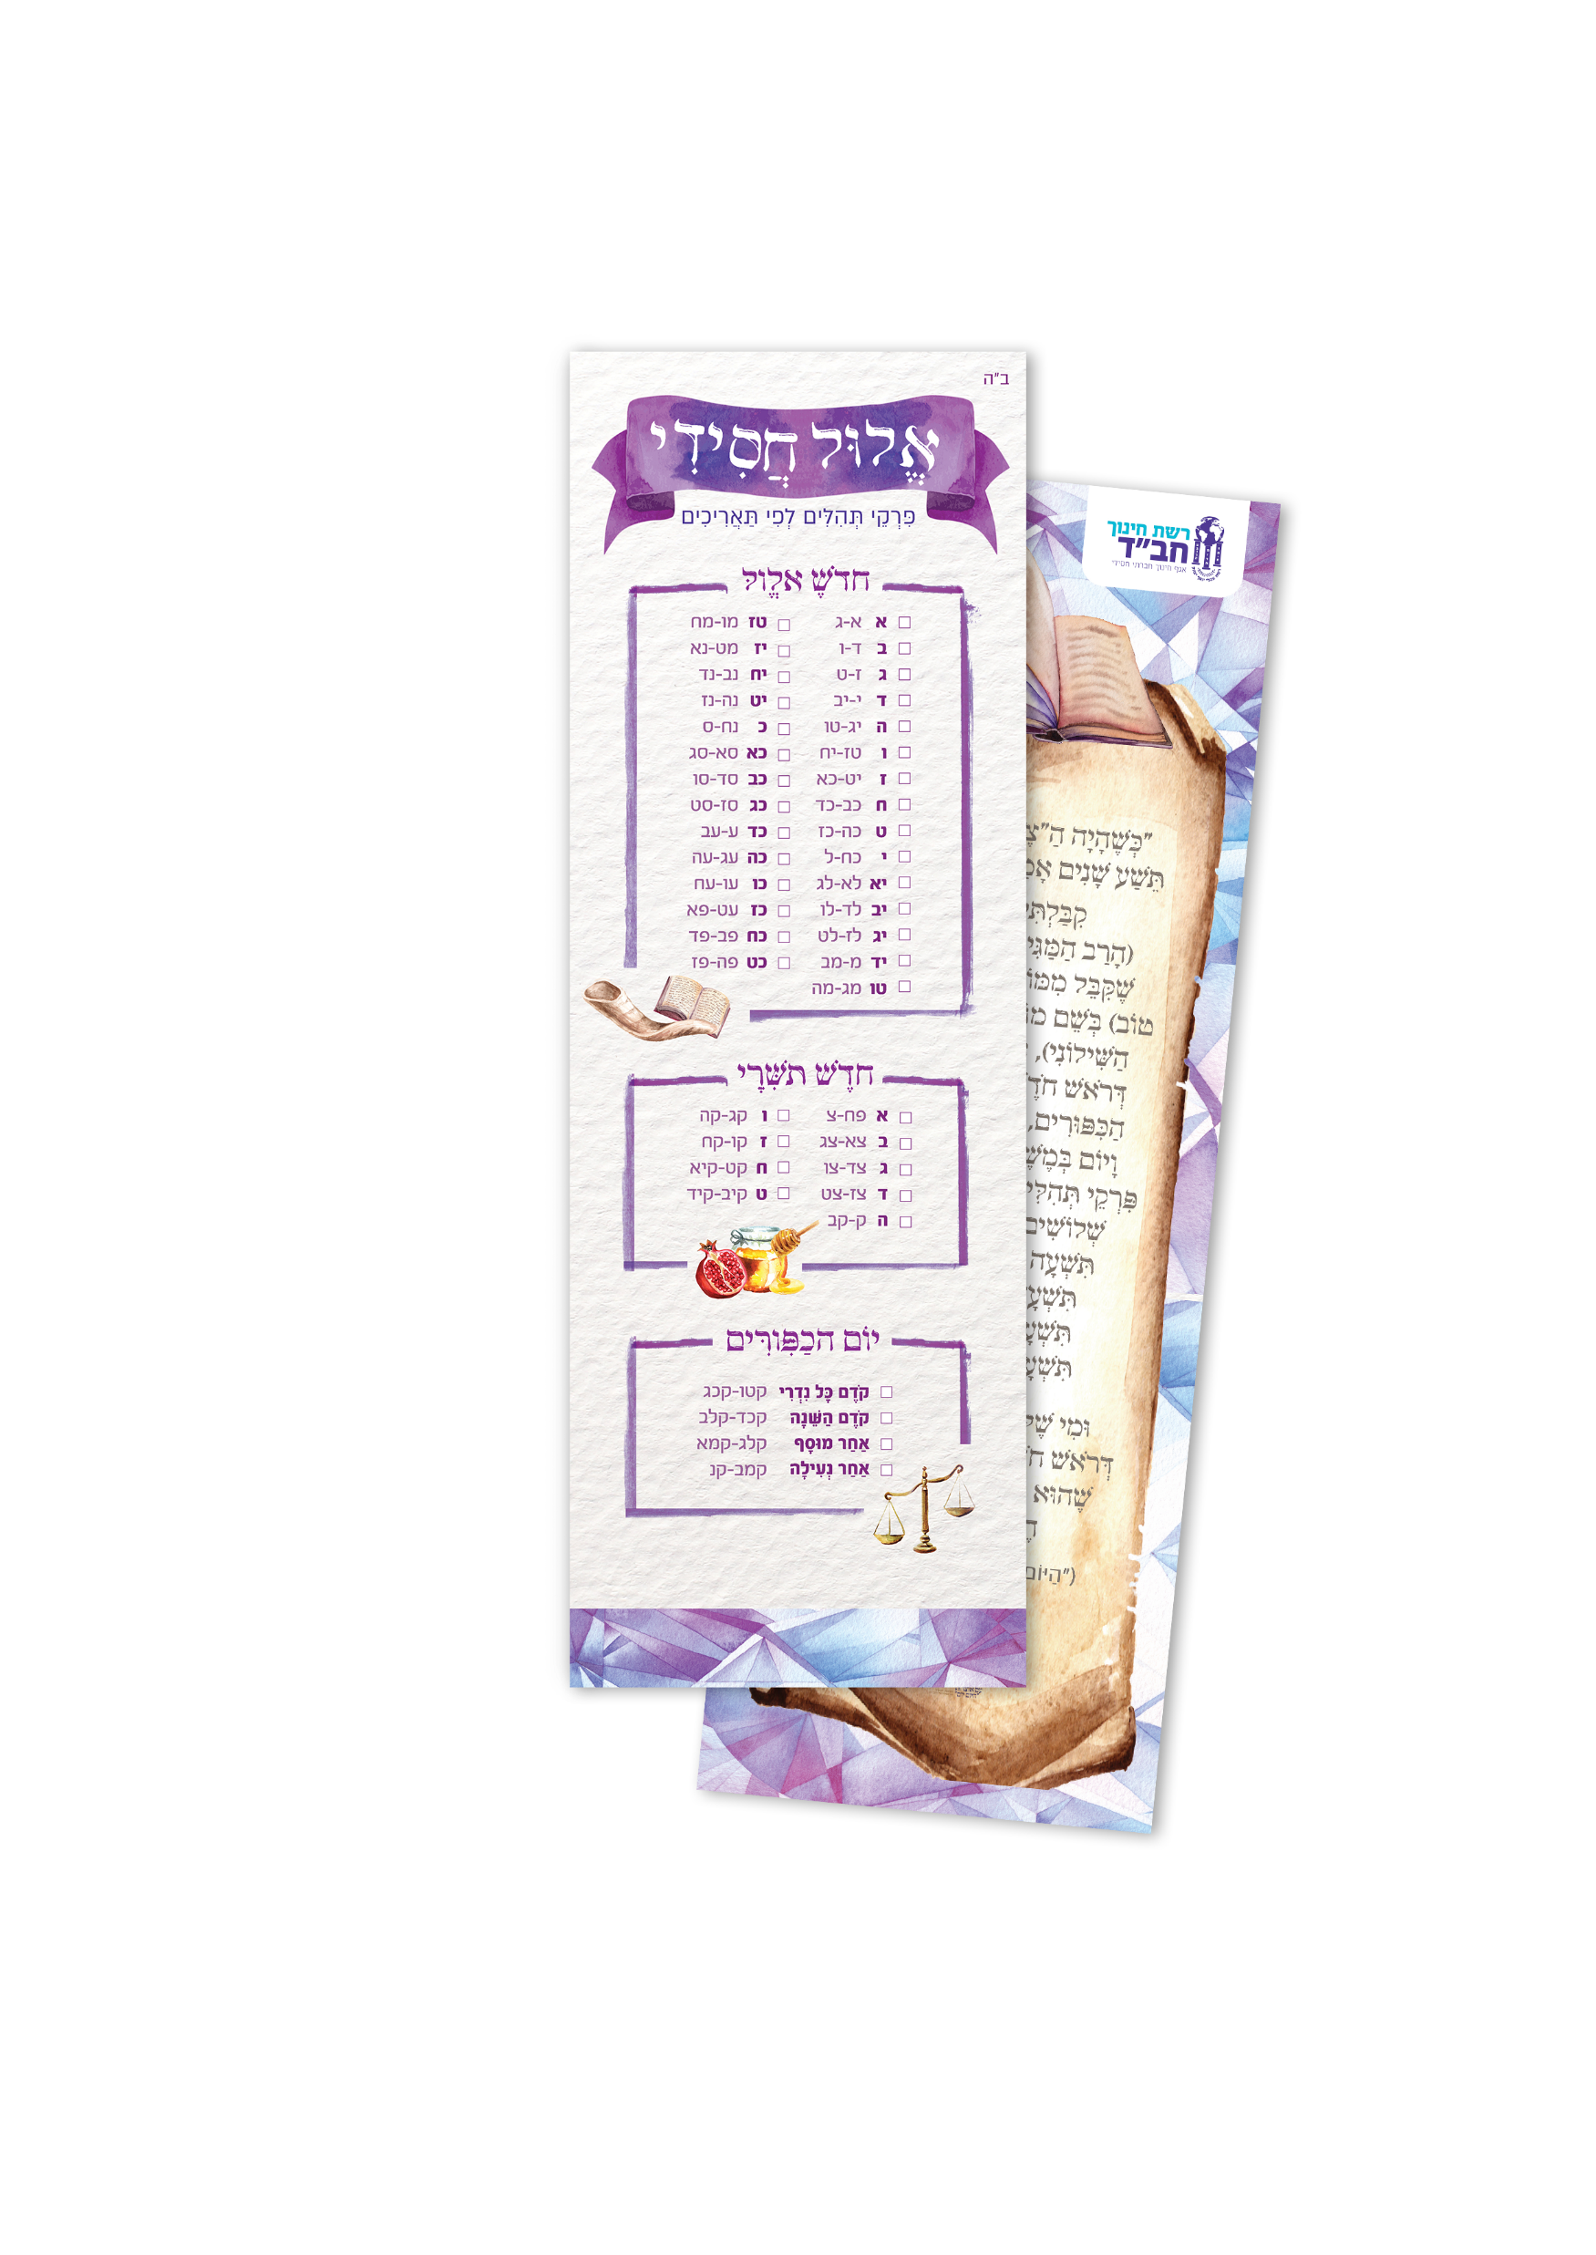

הצצה לסל החברתי של תחילת שנה:
סימניה
לאמירת ג' פרקי תהלים
בחודש אלול
כרטיס אישי לכל תלמיד
ליום הראשון ללימודים,
עם איחולי שנה טובה וטבלת מערכת שעות

Slide 21
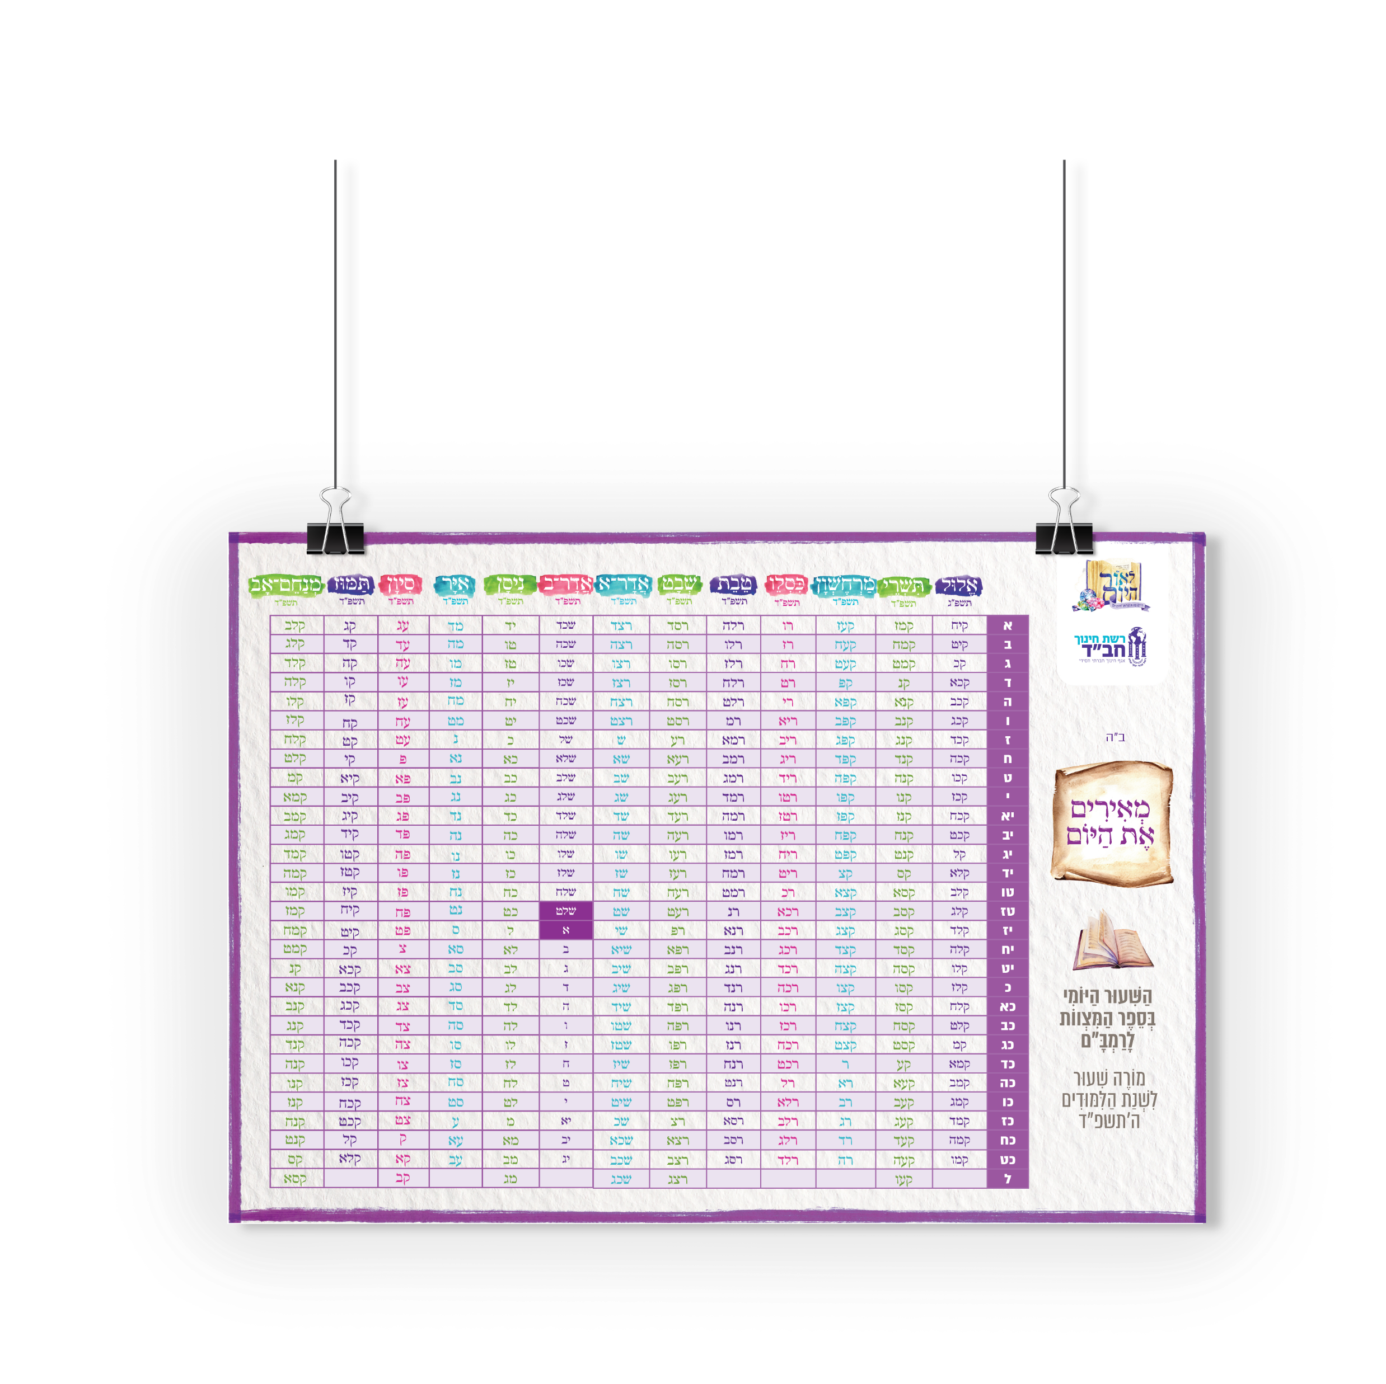
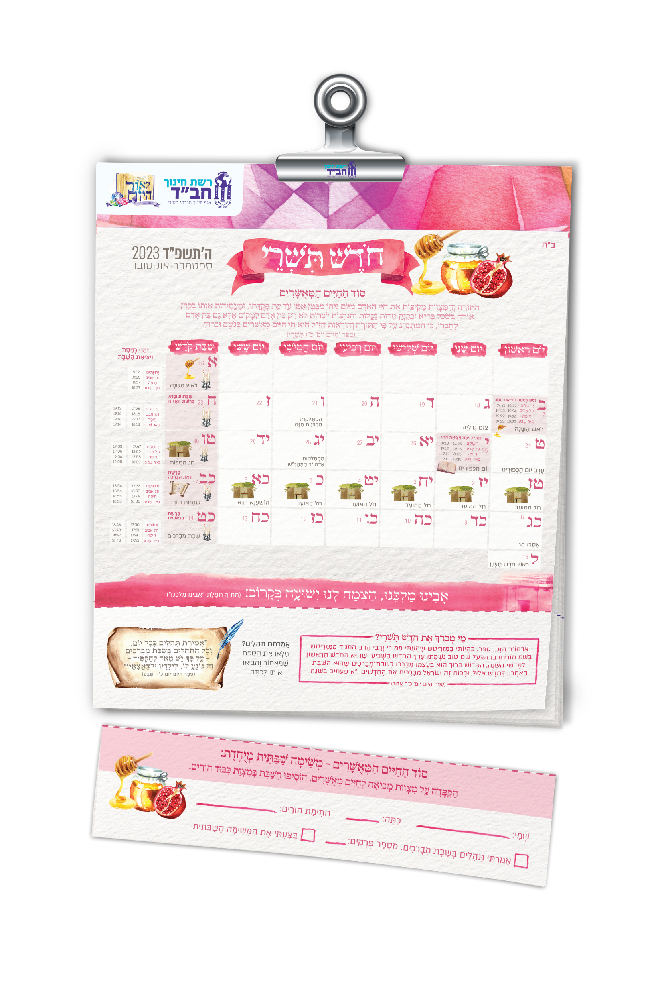
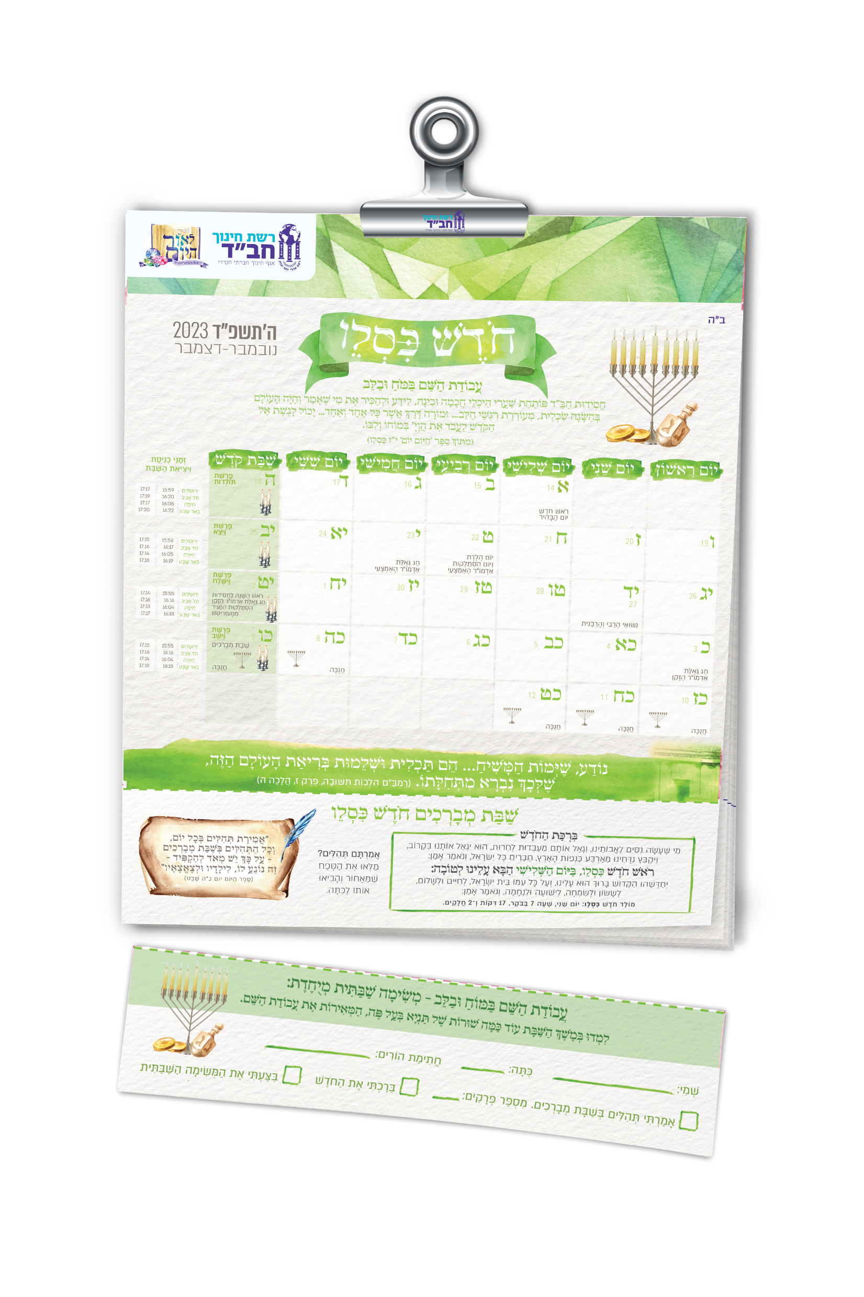
לוח חודשי
התלמידים יקבלו בתחילת השנה מגנט ממותג, אליו יצרפו בכל שבת מברכים לוח חודשי מהודר, ובו ספח לעידוד אמירת תהלים בשבת מברכים.
פלקט כיתתי
מורה שיעור יומי
ללימוד ספר המצוות
חדש!

Slide 22
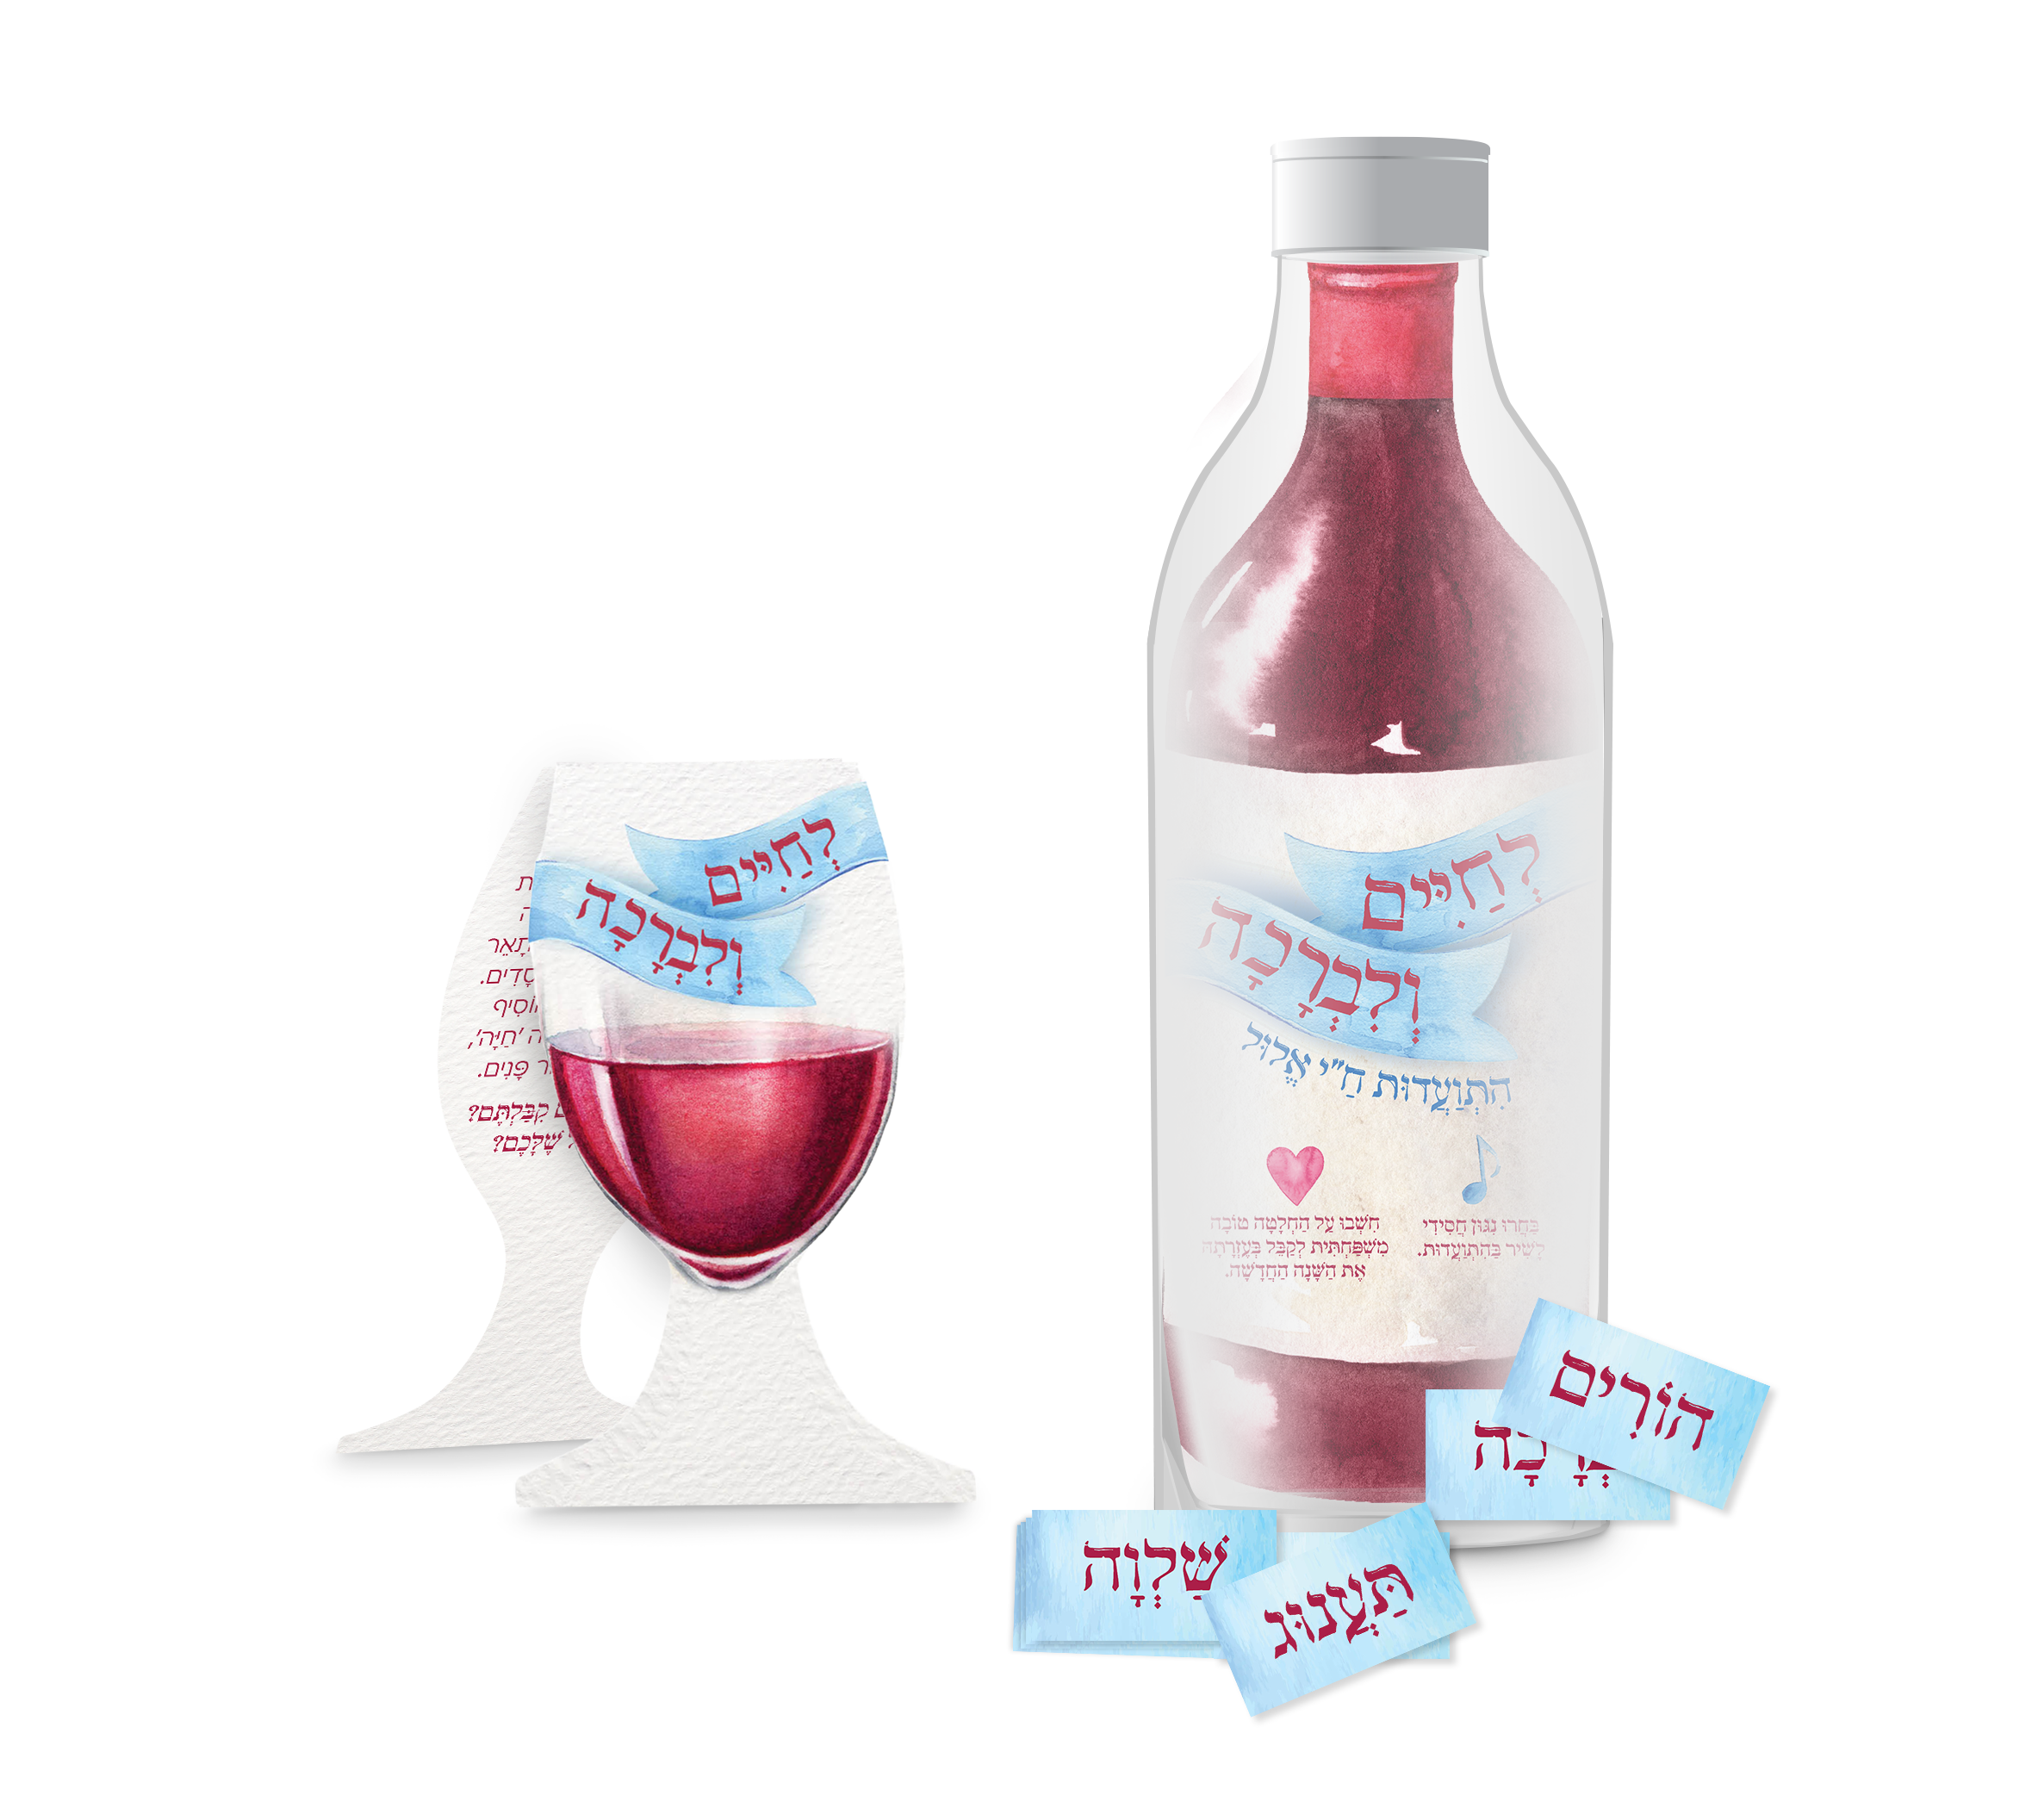
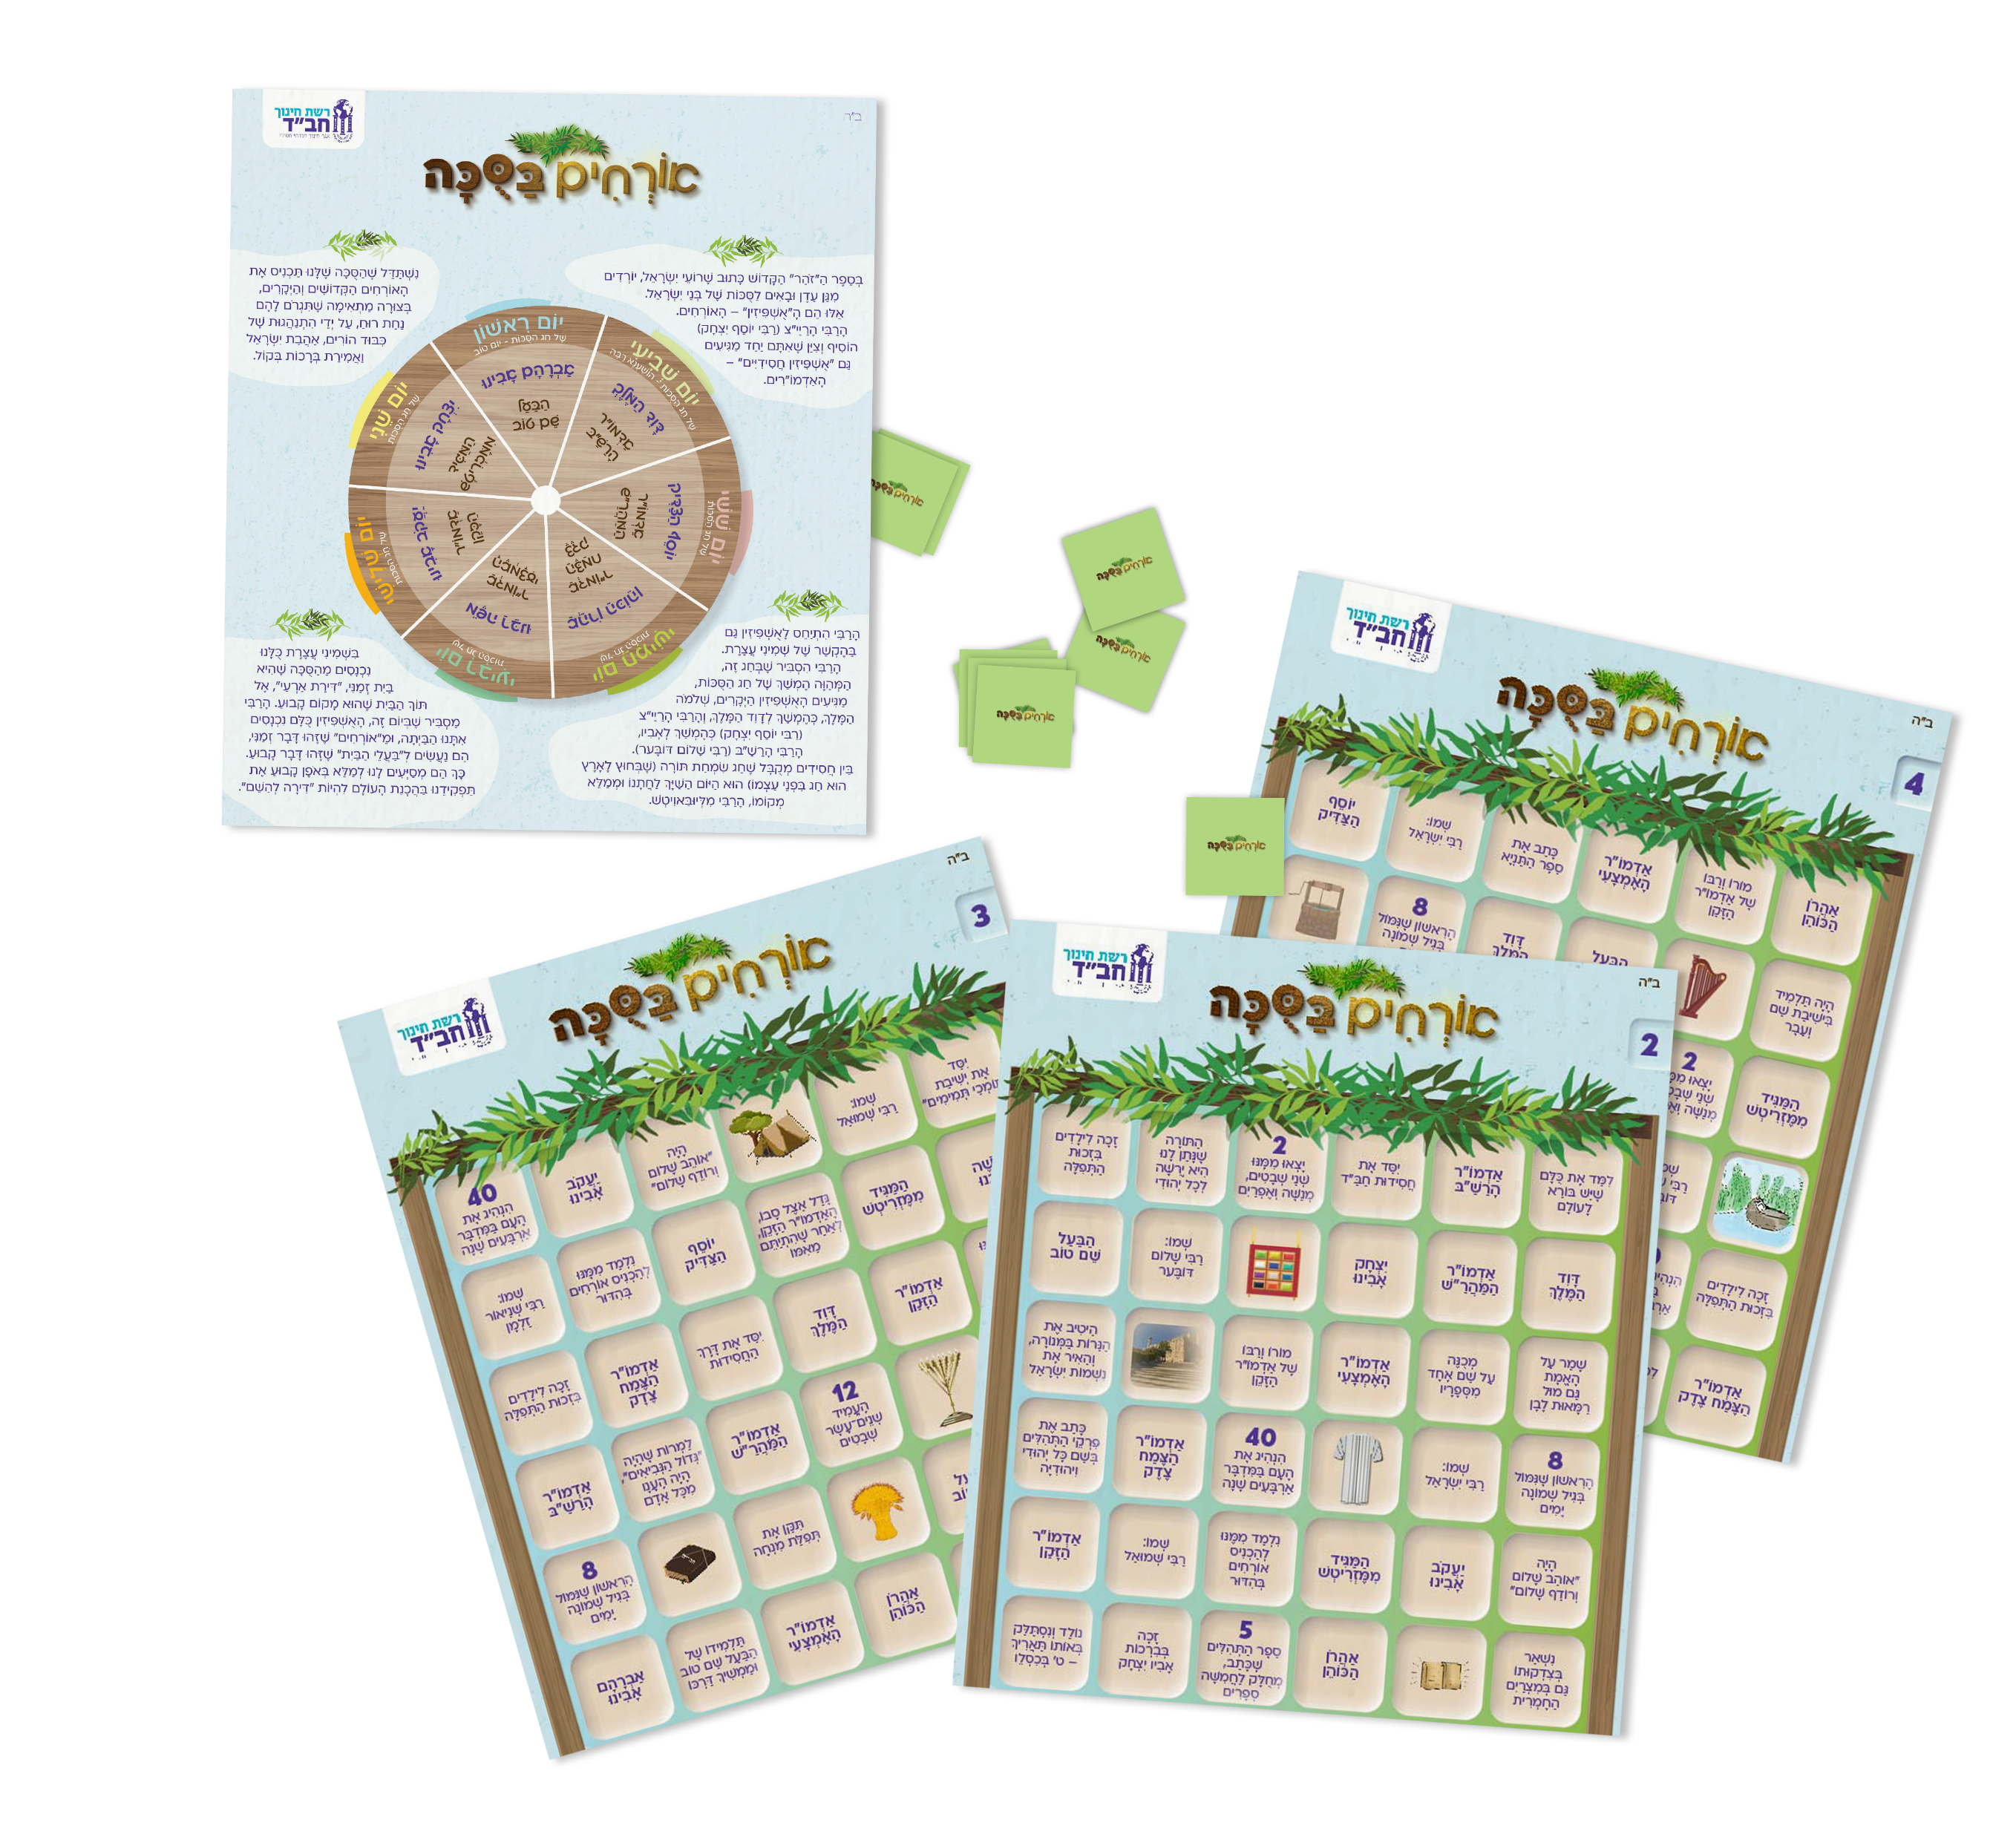
אורחים בסוכה
משחק משפחתי מרתק ומאתגר
לחג הסוכות.
לחיים ולברכה
ערכת התוועדות לח"י אלול
להתוועדות משפחתית
מלאת חיות

Slide 23
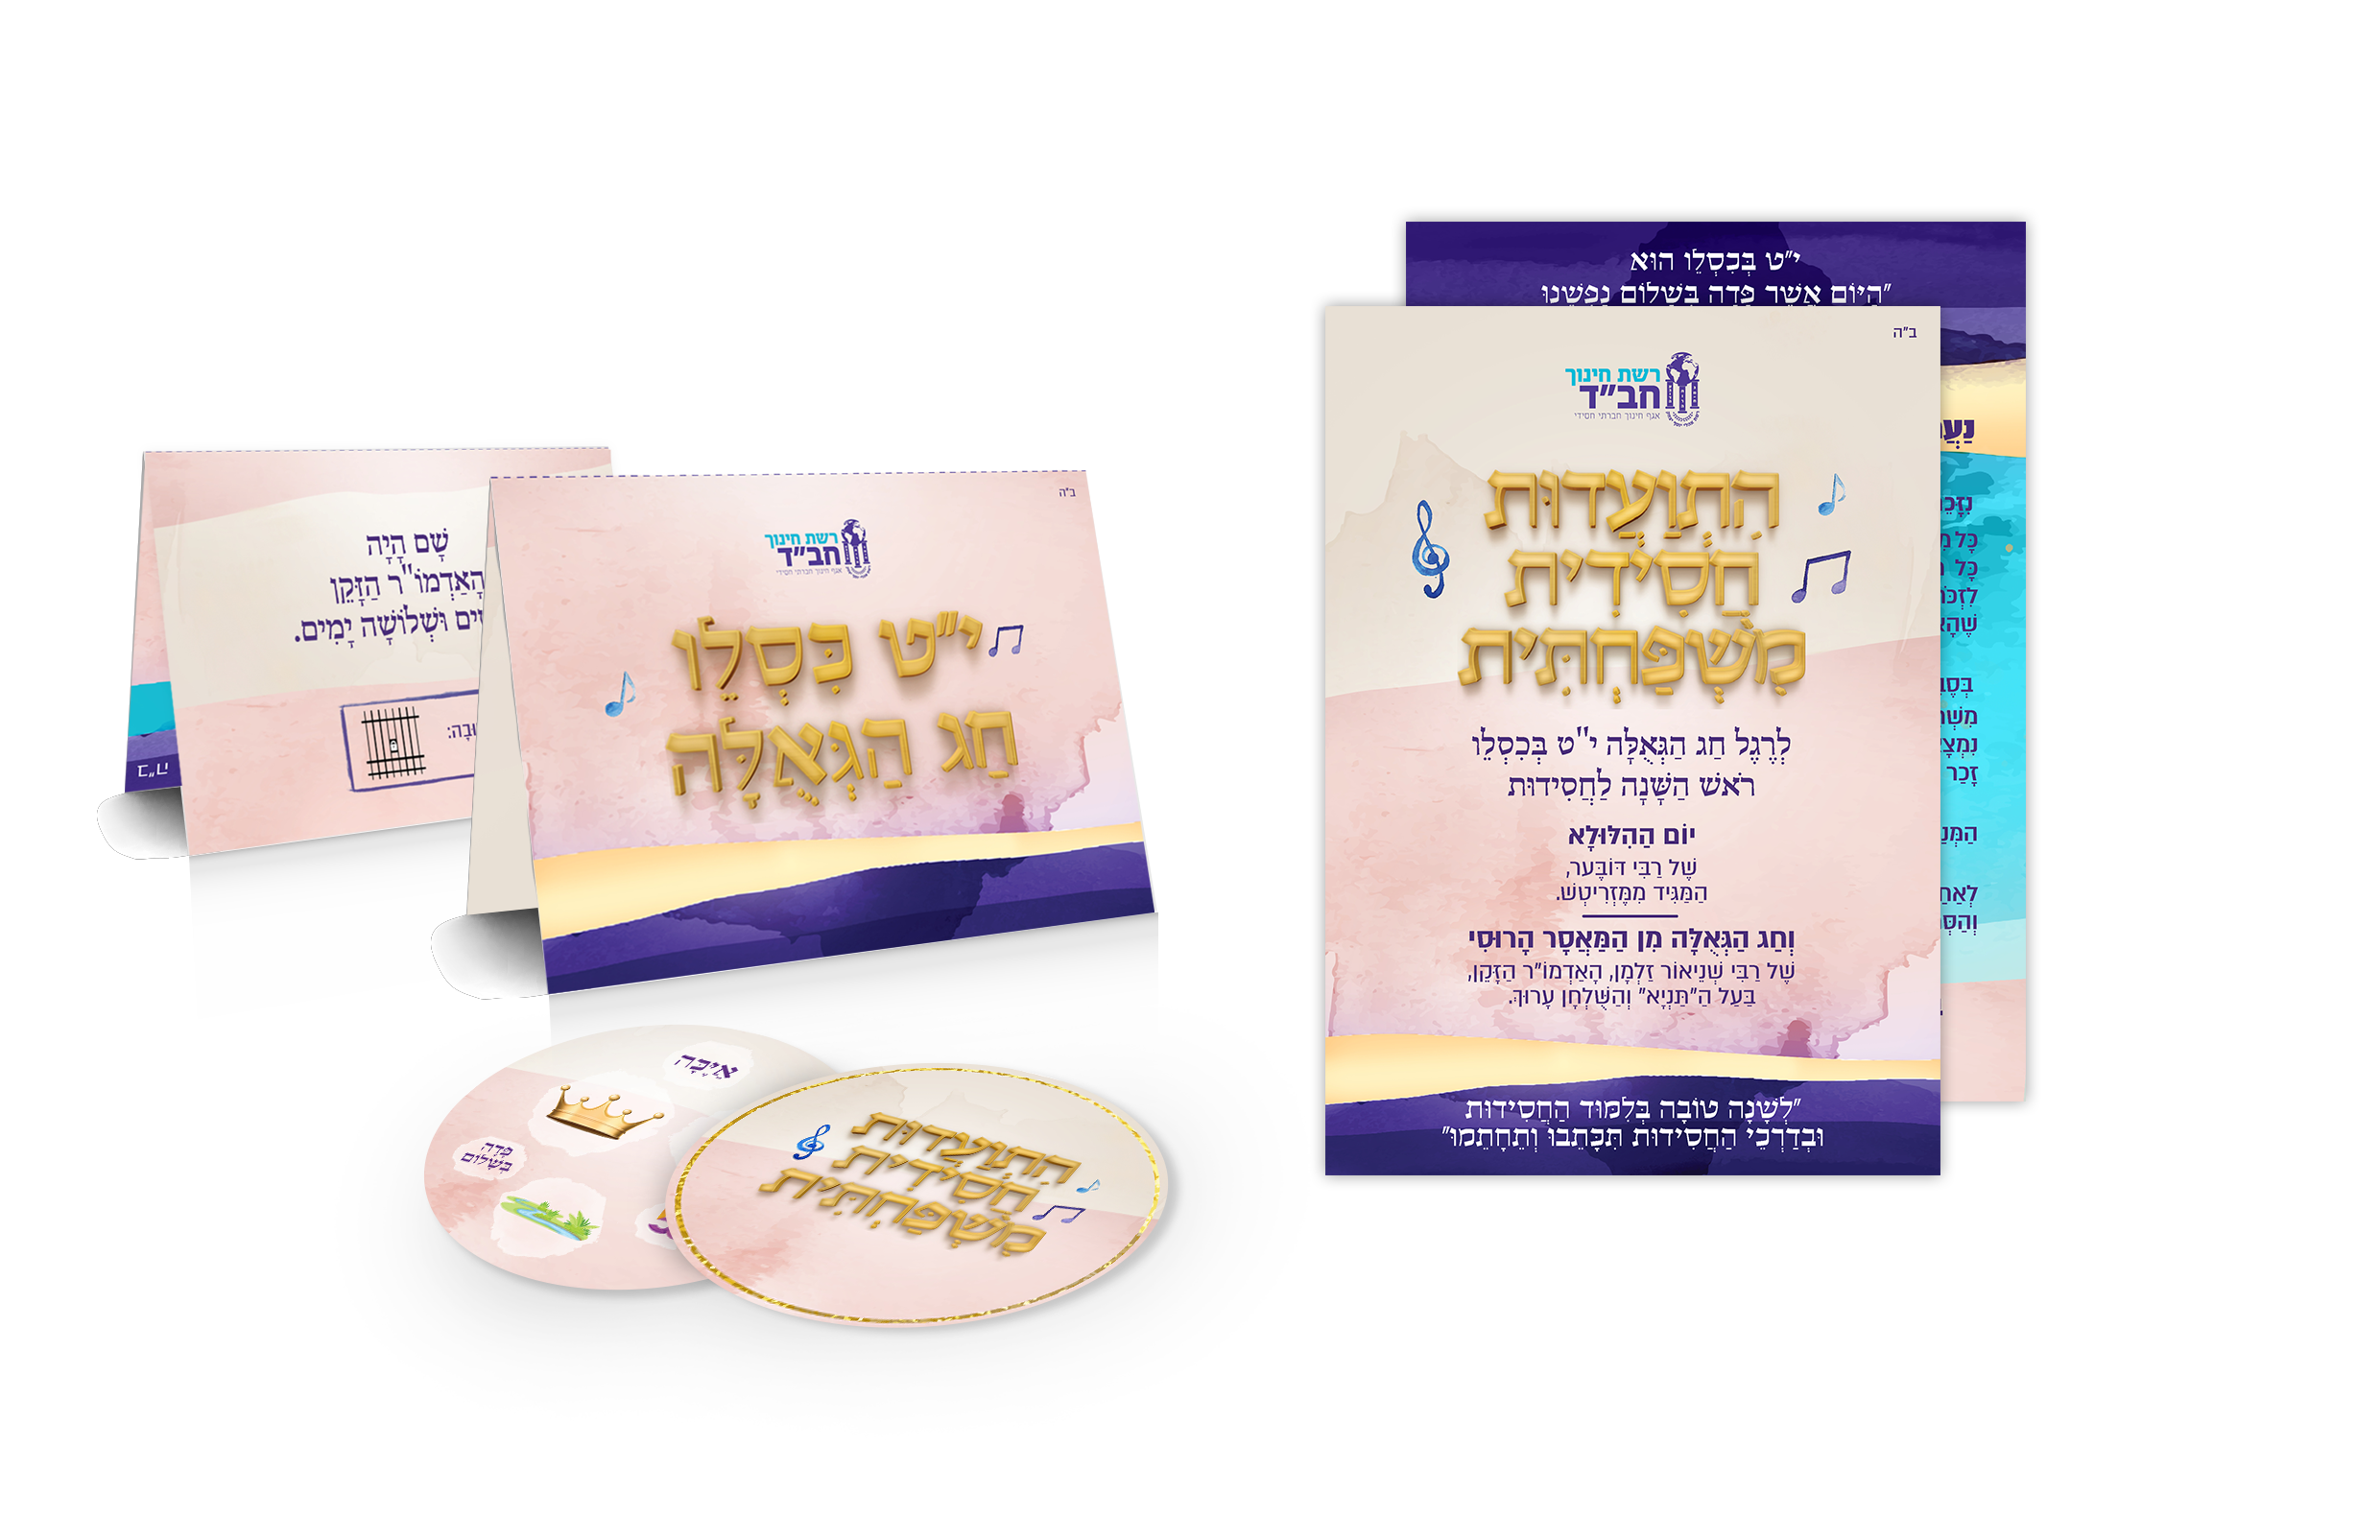


ערכת י"ט כסלו
התוועדות חסידית משפחתית
מחפשים בנרות
משחק משפחתי לימי החנוכה
דמי חנוכה
ארנק שקוף
לחלוקת/שמירת דמי חנוכה

